Slide 1
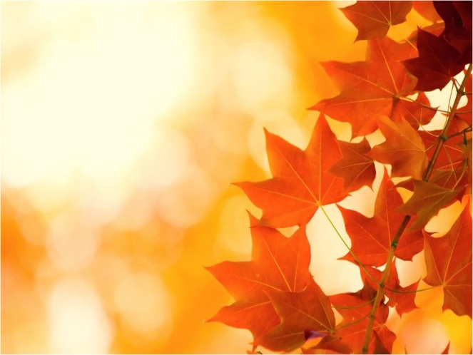
Познавательно-творческий проект «Золотая осень»
Автор:
Кудреватая Е. А.

Slide 2
Актуальность
Выбор данной темы проекта позволяет в условиях воспитательно-образовательного процесса ДОУ расширить знания детей о сезонных изменениях в природе в осенний период (деревья, птицы, животные, грибы, ягоды, овощи, фрукты; сельскохозяйственные работы людей), осенние праздники и особенности их проведения и применение приобретенных знаний с творческим подходом в практической изобразительной деятельности, развивать при этом познавательные, коммуникативные и творческие способности детей. Совместная деятельность детей, родителей и педагогов в рамках данного проекта способствует установлению благоприятного климата в детском коллективе, расширению кругозора детей и взрослых, наполняет их творческой энергией, а также помогает в организации сотрудничества семьи и образовательного учреждения.

Slide 3
Цели проекта
расширять представления детей об осени как о времени года
развивать умение самостоятельно находить первые признаки осени
помочь детям увидеть всю красоту осенней природы и богатство осенних даров
познакомить с осенними праздниками
создать условия для художественно-эстетического воспитания детей
развивать их познавательные и творческие способности

Slide 4
Задачи проекта
Расширить и обогатить представления детей, систематизировать и углубить их знания о сезонных изменениях в природе в осенний период, о «дарах осени», о труде людей в осенний период;
Расширить представление о многообразии и пользе овощей и фруктов, созреваемых в осенний период;
Отразить наблюдения и полученные знания в различных видах деятельности;
Способствовать развитию познавательной активности, мышления, воображения, фантазии, творческих способностей и коммуникативных навыков;
Воспитывать у детей умение любоваться осенней природой, чувствовать ее красоту;
Воспитывать бережное отношение к природе;
Приобщить родителей к совместной творческой деятельности с детьми;

Slide 5
Вид проекта:
Информационно-творческий, коллективный.
Продолжительность проекта:
2 недели.
Участники:
Дети, родители, воспитатель, музыкальный руководитель.
Возраст воспитанников: 5-6 лет.

Slide 6
Этапы проекта
1-й этап - подготовительный
Разработка конспектов занятий, экскурсий
2-й этап – реализация проекта
Дидактические игры
3-й этап – подведение итогов
Выставка совместных работ родителей и детей
Подбор художественной литературы
Подбор дидактических пособий
Подбор аудиозаписей
Приготовление материалов для творчества
Беседы
Игры-драматизации по произведениям
Наблюдения
Календарь природы
Музыкальное творчество
Творческая деятельность
Трудовая деятельность
Проведение развлечения
Выставка детских рисунков
Занятие по развитию речи

Slide 7
Прогнозируемый результат
Развитие познавательной деятельности дошкольников в ходе совместной практической деятельности с воспитателями и родителями
Расширение кругозора детей и закрепление их знаний о сезонных изменениях в природе в осенний период
Осуществление в группе воспитательно-образовательного процесса по обозначенной теме
Обогащение активного словаря детей эпитетами, образными выражениями, пословицами и поговорками, стихами на осеннюю тему
Развитие связной речи, умения составлять описательные рассказы по картине и повествовательные, опираясь на личный опыт и воспоминания
Плодотворный результат по художественному творчеству детей в разных направлениях (рисунки, аппликация, моделирование из бумаги и природного материала, лепка)
Развитие детского творчества
Чтение наизусть стихотворений об осени
Вовлечение родителей в педагогический и творческий процесс работы группы

Slide 8
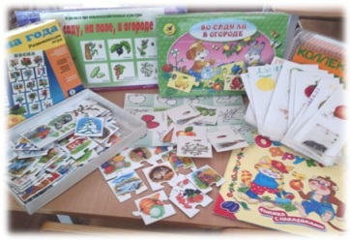
1-й этап - подготовительный
Задачи:
развитие познавательной деятельности детей;
расширение кругозора и закрепление знаний о сезонных изменениях в природе;
развитие умения составлять описательные рассказы;
умение анализировать и сопоставлять знания

Slide 9
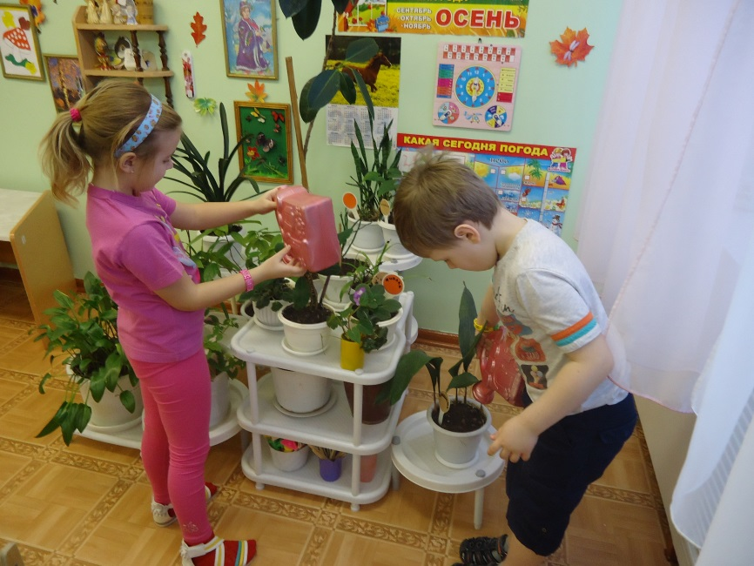
2-й этап – реализация проекта
Трудовая деятельность в группе
Уход за растениями в уголке природы
Цель:
воспитание бережного отношения к природе, знание названий цветов

Slide 10
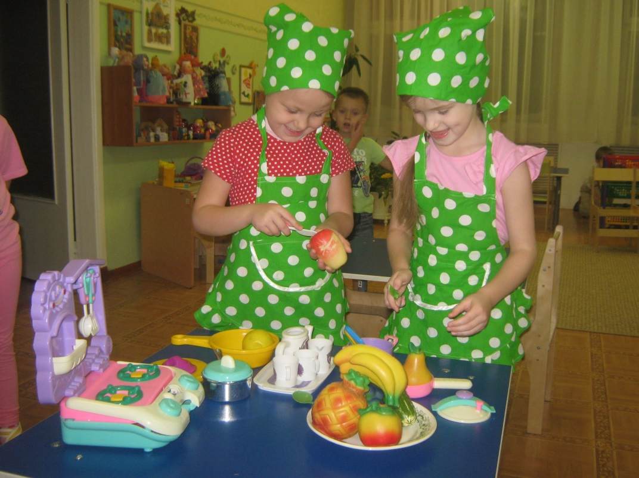
Социализация
Сюжетно-ролевые игры:
«Овощной магазин»
«Садоводы-огородники»
«Семья – заготовки на зиму»
Дидактические игры:
«Что растет в лесу осенью?»
«Созрело – не созрело»
«С какого дерева листок»
«Чудесный мешочек»
Игры-драматизации:
«Под грибом», «Мешок яблок» (В. Сутеев)
«Колосок» (Е. Благинина)
Цель: научить выражать просьбу одним – двумя словами «Дай то-то», закрепить названия фруктов, их цвета, формы

Slide 11
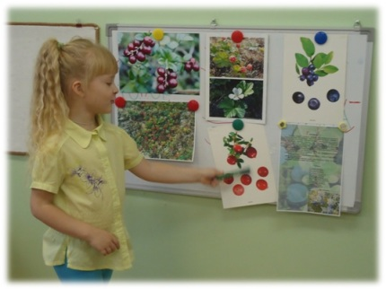
Безопасность
Развивающие беседы с детьми
«О вреде и опасности ядовитых растений, ягод и грибов»
«О правильном поведении на природе»
«О бережном отношении к растениям, животным, насекомым, птицам»
Цель: развитие любознательности; обогащение знаний детей о съедобных и ядовитых растениях, ягодах и грибах и умение находить сходства и различия

Slide 12
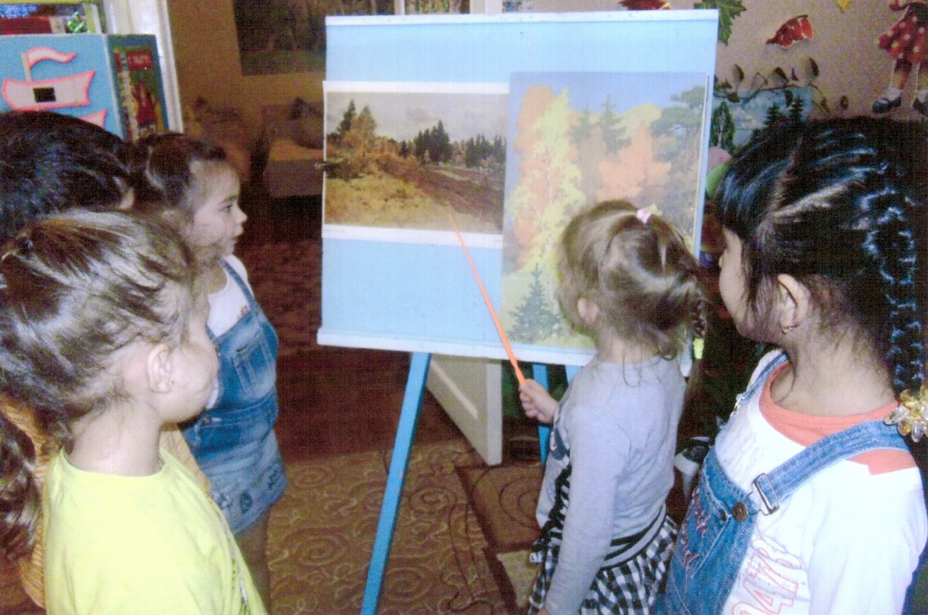
Коммуникация, развитие речи
Рассматривание сюжетных картин
«Путешествие с осенним листочком»
«Опавшие листья» (И. Бродский)
«Осенний день» (И.Левитан)
«Прогулка в лесу» (И. Бродский)
«Осенний парк» (И. Бродский)
Творческое рассказывание детей
«Мы гуляли на участке»
«Птицы нашего края»
Беседы
«Об осени»
«Перелетные птицы»
«В лес за грибами и ягодами»
«Дары осени»
«Природные явления»
«Золотая осень» (И. Левитан)
Цель: расширение и обогащение знаний детей об осенних изменениях в живой и неживой природе; развитие умения составлять описательные рассказы по моделям осени.

Slide 13
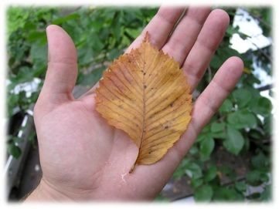
Познание
Наблюдение за листопадом
Цель:
углубить знания детей о деревьях;
учить устанавливать связи между условиями жизни и средой обитания;
развивать доказательную речь; подметание листьев с дорожек

Slide 14
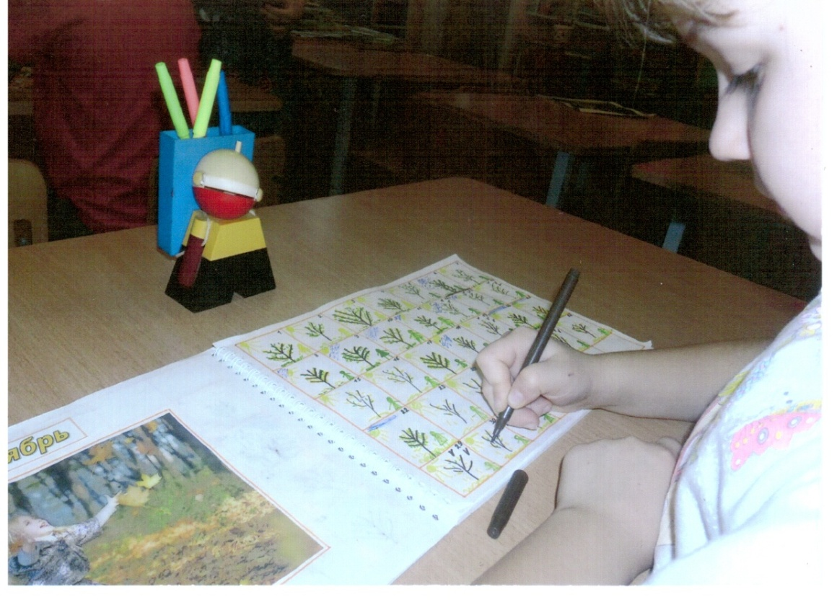
Развивающая среда
Открытки : растения луга осенью
Альбом для рассматривания «Золотая осень»
Настольно-печатные игры
Д/игры
«В саду, на поле, в огороде»
«Плоды, листья»
«Где что растет?»
Опыты
«Почему цветы осенью вянут»
«Где теплее»
«Что есть в почве»
«Могут ли растения дышать»
Ведение дневника и журнала наблюдений
Цель: дать возможность детям самостоятельно наблюдать за изменениями в природе и заносить в журнал наблюдений

Slide 15
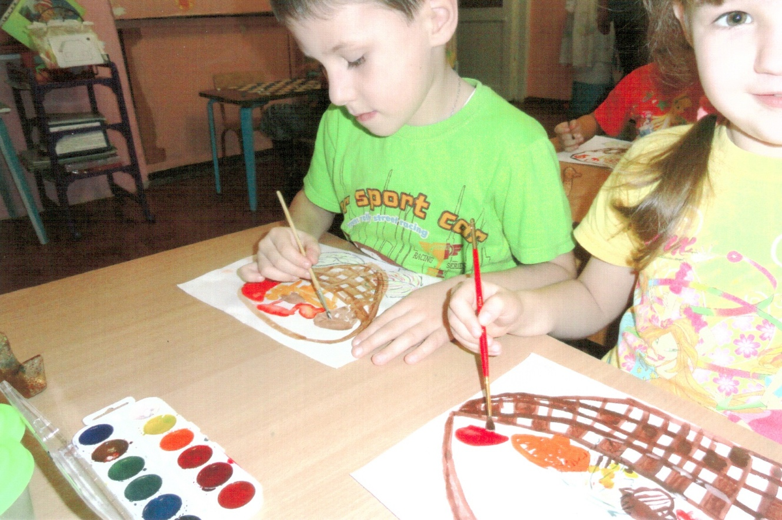
Художественно-творческая деятельность
Рисование
«Хмурый ветреный день»
«Золотая осень»
«Осеннее дерево»
«Летят перелетные птицы»
Аппликация
«На лесной полянке выросли грибы»
«Дары осени»
«Что нам осень принесла»
Лепка
«Лукошко с ягодами и грибами»
«Овощи и фрукты – дары осени»
Ручной труд
Поделки из природного материала «Волшебное превращение»
«Кормушка для птиц»
Рисование:
«Корзина с грибами»
Цель: обобщить знания детей о внешнем виде грибов; умение изобразить различные формы и подбор, соответствующей осенней тематике, цветовой гаммы; умение составить краткое описание по рисунку

Slide 16
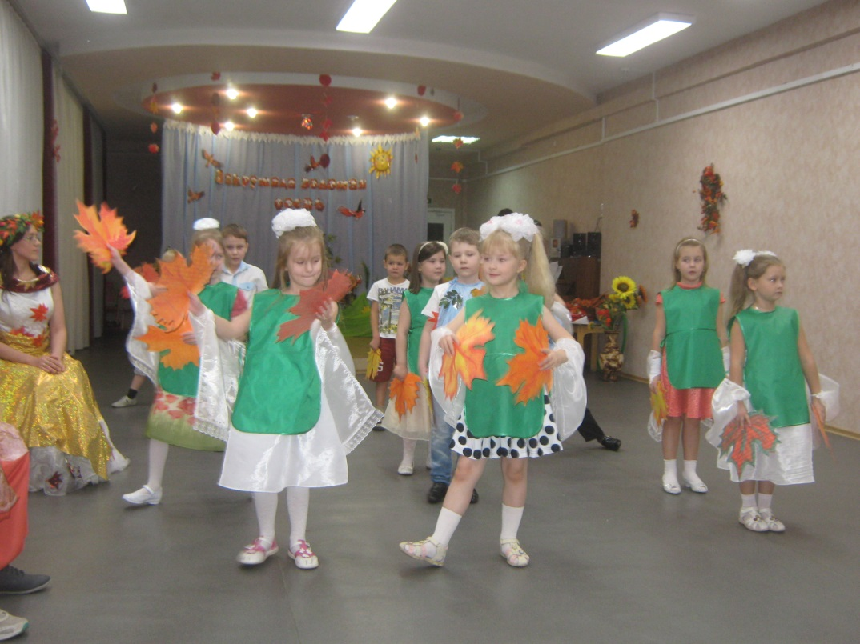
Культурно – досуговая деятельность
Конкурс чтецов на лучшее стихотворение об осени
Цель: в игровой форме раскрыть достоинства осени, показать ее характерные черты; вспомнить пословицы, загадки и стихотворения об осени
Развлечение
«День рождения осенних именинников»
Праздник «В гостях у царицы осени»

Slide 17
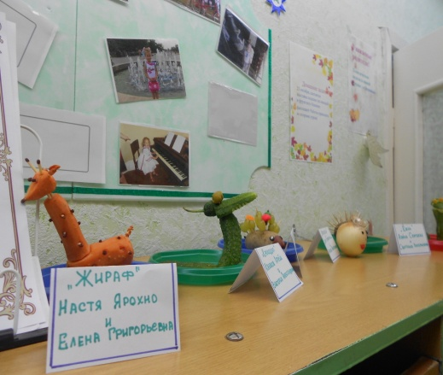
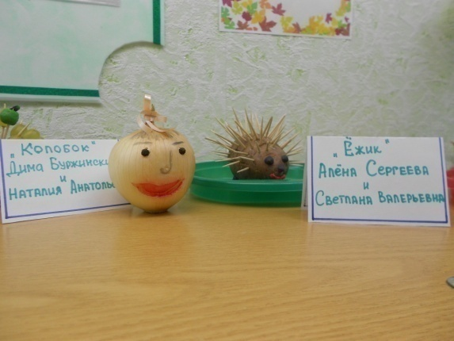
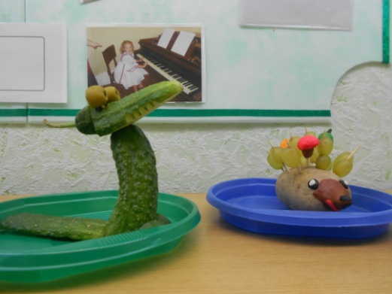
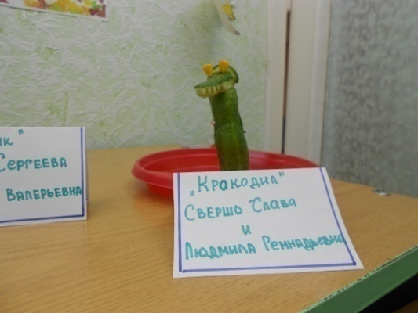
Выставка совместных работ детей и родителей

Slide 18
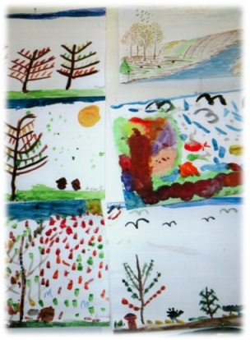
3-й этап – подведение итогов
Выставка детских рисунков
«Осень глазами ребенка»
Цель:
через рисунок показать, чем осень отличается от других времен года;
отразить характерные черты.

Slide 19
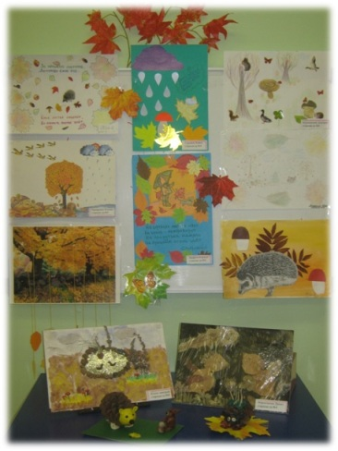
Выставка совместных работ родителей и детей.
Конкурс поделок из природного материала
«Чудеса осени»
«Красавица осень!»
Цель:
развить умение изготовить из природного материала различные поделки на заданную тему;
умение работать в команде.

Slide 20
Результаты работы
В результате познавательной деятельности у детей появилось стремление расширить свой кругозор по данной теме, а также желание выявлять, чем же интересна осень.
В процессе знакомства со сказками, рассказами, стихами, пословицами, загадками, у детей пополнился словарный запас; стали более грамотно изъясняться, с большим удовольствием участвовать в коллективном разговоре; появилось желание самостоятельно заниматься творчеством: сочинять свои загадки и небольшие стихи об осени, где выражали свои чувства, свое позитивное отношение к мире. Всё это способствовало развитию эстетического сознания детей, формированию их мировоззрения.
Одной из важных составляющих данного проекта явилось художественно-эстетическое воспитание: дети познакомились с художественными произведениями осенней тематики различных видов искусства – музыки, живописи, поэзии. Дети научились получать эстетическое удовольствие от общения с прекрасным, стали более восприимчивы, чувствительны, эмоциональны. Научились более умело передавать свои ощущения в своих рассказах и рисунках.

Slide 21
Спасибо за внимание!

